Slide 1
Постоянно-действующий семинар «Воспитывающая гимназическая среда: новые смыслы и перспективные решения» (МАОУ Гимназия имения Алексея Кирьянова г. Чайковский)
Дремина И.А. старший научный сотрудник отдела воспитания и социализации ГАУ ДПО «ИРО ПК»
15 февраля 2024 г.

Slide 2
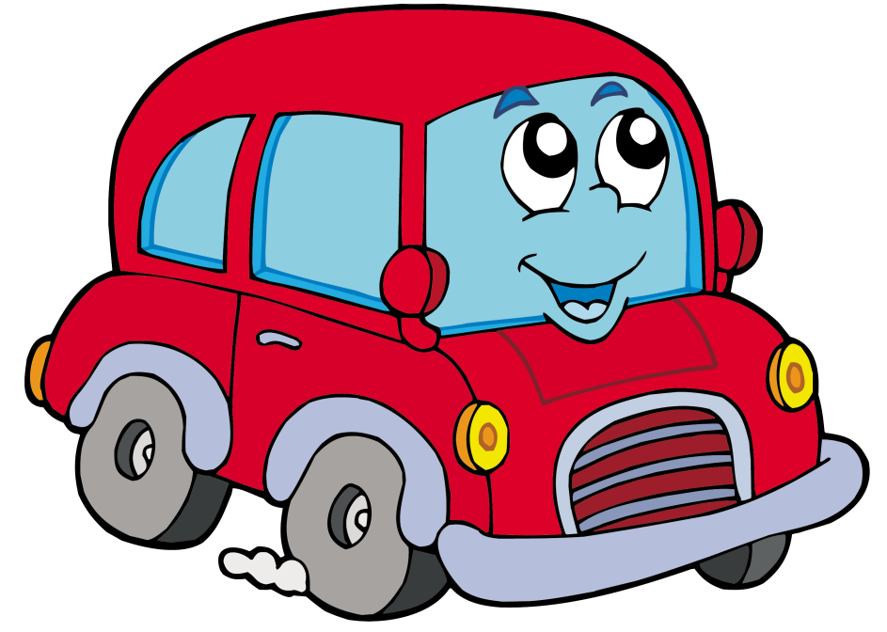
Настрой на работу! Полезные знакомства – нужные связи в профессиональной среде
Принимаем решения быстро: Я буду задавать вам вопросы, на которые надо отвечать быстро, но не словом, а с помощью перемещения по аудитории.
Например, вы – автомобиль:
А) экономный «фольксваген» - справа
Б) шикарный «роллс-ройс» – по центру
В)высокопроходимый джип – слева

Slide 3
Игра-упражнение «Или-или»
Вы – универсальная ручка «пиши-стирайка»; золотая авторучка; простой карандаш.
Вы – романтическое платье; классический костюм; спортивный костюм.
Вы – табличка с надписью: «Открыто»:«Вход воспрещен», «Скоро вернусь».
Вы – косуля; слон; гепард.
Вы – научная статья, урок,
внеурочная деятельность.

Slide 4
Знакомимся
Образуйте группы по 6-8 человек. ВАЖНО! В группе педагоги разных предметов.
Сколько педагогов разных предметов в вашей команде?
Назовите самое короткое имя в команде. Самое длинное.
Самое уникальное хобби среди всех участников команды?

Slide 5
Открываем себя – узнаем других
Образуйте пару-тройку: представьтесь и назовите одно слово, которое вас больше всего характеризует.
Представьте команде из 6-8 человек характеристику своего партнера по общению.
Определите самую яркую характеристику, подходящую для всей команды.
Напишите характеристику на бумаге , а мы догадаемся, о какой команде идет речь.

Slide 6
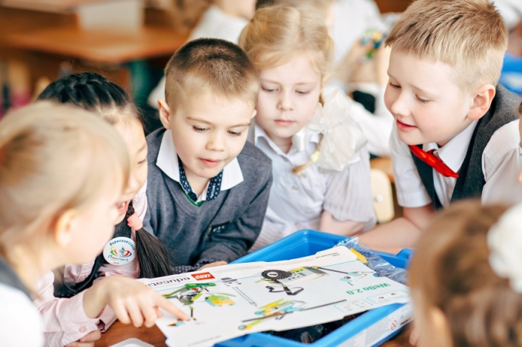
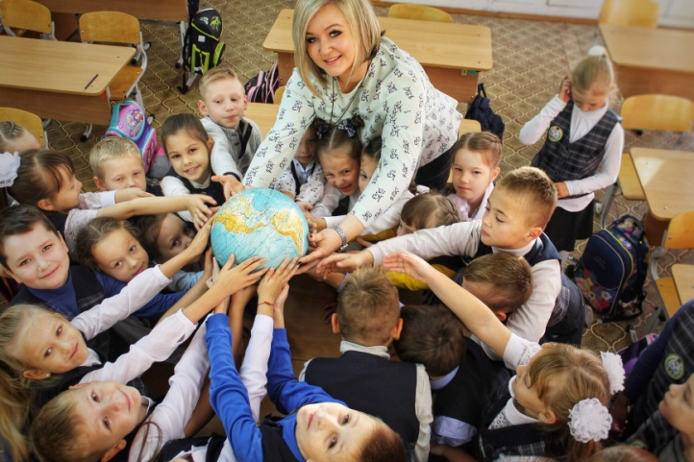
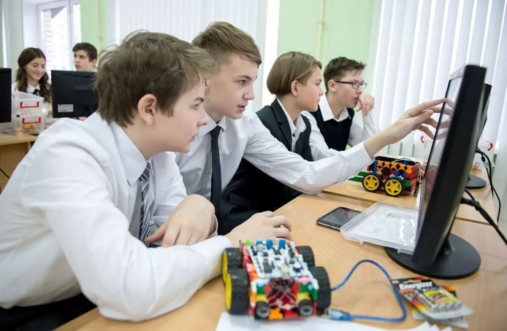
Воспитывающая гимназическая среда Определимся со смыслами: образ, качество, действия.

Slide 7
3 группы участников сессии выписали на листе по 10 ассоциаций по теме Воспитывающая гимназическая среда
Качество - какая? | Образ - что? | Действия – что делать?
Современная Многогранная Вариативная Разная Богатая Воспитывающая Эстетичная Безопасная Комфортная Развивающая | Традиции Дисциплина Ответственность Дело Отношение Оптимизм Гуманность Патриотизм Культура Толерантность Пример | Думать Пробовать Выбирать Анализировать Привлекать Развивать Раскрывать Играть Способствовать Сопровождать

Slide 8
На промежуточном этапе проектирования выделили некоторые содержательные линии
Качество - какая? | Образ - что? | Действия – что делать?
Современная Многогранная Вариативная Разная Богатая Воспитывающая Эстетичная Безопасная Комфортная Развивающая | Традиции Дисциплина Ответственность Отношение Оптимизм Гуманность Патриотизм Культура Толерантность Пример | Думать Пробовать Выбирать Анализировать Привлекать Развивать Раскрывать Играть Способствовать Сопровождать

Slide 9
Воспитывающая гимназическая среда
является примером результативного современного образования;
привлекает своей безопасностью, комфортом, эстетикой пространства;
с оптимизмом и гуманным отношением к личности ребенка раскрывает таланты гимназистов, мотивирует на результат и дисциплину, развивает толерантность и патриотизм;
способствует выбору вариативных, социокультурных и игровых форм организации воспитательных событий;
предоставляет возможность думать, пробовать и действовать на основе богатых культурных традиций, научных знаний, ответственного отношения к делу.
Гимназические ценности: образование, традиции, культура.
Вместе мы открываем новые знания, ценим победы, планируем дальнейшее образование!

Slide 10
Воспитывающая гимназическая среда
это особая форма организации предметно-пространственного, событийного и социокультурного окружения ребенка, целенаправленно и позитивно влияющая на процесс развития его личности в условиях совместной образовательной деятельности.

Slide 11
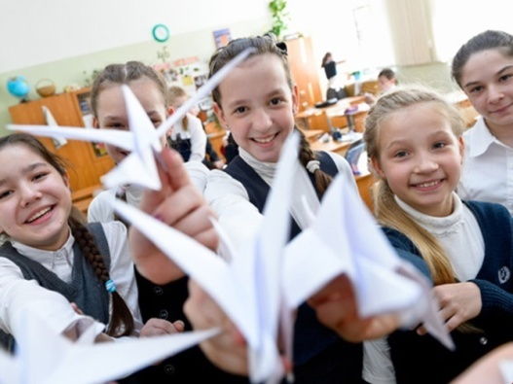
Воспитывающая среда
часть социальной среды, организованная педагогами-профессионалами и целенаправленно позитивно влияющая на процесс развития личности.
Воспитательная среда
совокупность природных и социально-бытовых условий, в которых протекает жизнедеятельность ребенка и становление его как личности
Notes:
Педагог, используя факторы природной и социальной среды, природной и социальной ситуации развития ребенка, придает им целевую направленность, тем самым создавая позитивную воспитывающую среду.
Фактор развития личности

Slide 12
ВОСПИТАНИЕ. Исследуем глубинную ценность
Интерпретация результатов:
Первый уровень ассоциаций: убеждения, которые сформировались у Вас в процессе воспитания и профессиональной деятельности.
Второй уровень ассоциаций: уровень разума: Что я думаю в связи с этим на самом деле?
Третий уровень ассоциаций: уровень эмоций: Что я чувствую в связи с этим на самом деле?
Четвертый уровень: подсказка для дальнейших действий, вместе с последним словом – треугольник решений.
Последнее слово: глубинная ассоциация, ценностная ориентация. Если слово вызывает позитив, радость, оно становится источником энергии, проводником, который даст Вам силы действовать.

Slide 13
Компоненты воспитывающей среды школы (по Н.Е. Щурковой)
Критерии | Показатели/характеристики
предметно-пространственное окружение | обустройство и оформление помещений школы, школьного двора, зонирование школьного пространства, одежда учителей, сотрудников, технических работников и самих школьников.
поведенческое окружение | единая карта поведения, интонации в обращении, мимика и жесты при беседе, позы при диалоге, характер совместной деятельности, конфликты и их разрешение
событийное окружение | совокупность событий, попадающих в поле восприятия воспитанника, служащих предметом оценки, поводом к раздумью и основанием для жизненных выводов: событие становится фактором его личностного развития, потому что событие стало для него важным
информационное культурное | культурно укомплектованная библиотека, публичные выступления, школа в социальных сетях, СМИ, информационное пространство школы, партнеры

Slide 14
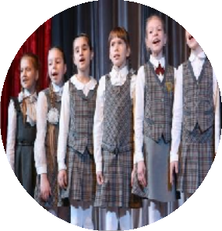
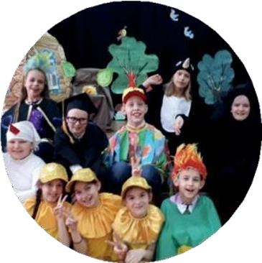
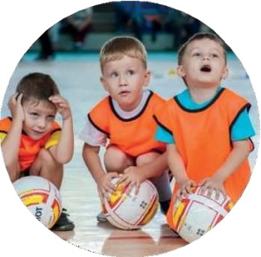
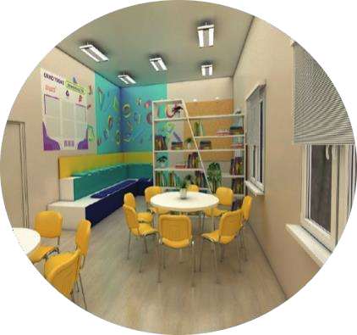
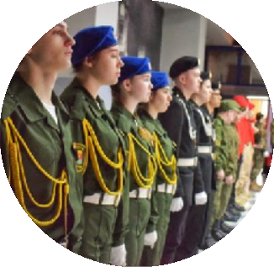
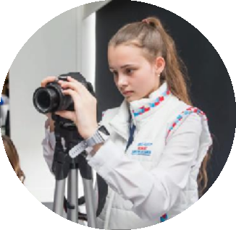
РАЗВИТИЕ ВОСПИТАТЕЛЬНОЙ СРЕДЫ
ШКОЛЬНЫЕ ХОРЫ
ШКОЛЬНЫЕ ТЕАТРЫ
СПОРТИВНЫЕ КЛУБЫ
ПЕРВИЧНЫЕ ОТДЕЛЕНИЯ РДДМ
ЦЕНТРЫ ДЕТСКИХ ИНИЦИАТИВ, УЧЕНИЧЕСКОЕ САМОУПРАВЛЕНИЕ
РОДИТЕЛЬСКИЙ СОВЕТ
ВОЕННО-ПАТРИОТИЧЕСКИЕ КЛУБЫ, МУЗЕИ
МЕДИА ЦЕНТРЫ КИНОКЛУБЫ
9

Slide 15
Найдем новое качество – воспитывающий урок Метод фокальных объектов (МФО) – это метод поиска новых идей путем присоединения к исходному объекту свойств других, случайно выбранных объектов
Шаг 1. Выбираем фокальный объект – то, что мы хотим усовершенствовать.
Шаг 2. Выбираем случайные объекты (3-5 понятий, из энциклопедии, книги, газеты, обязательно существительные, разной тематики, отличной от исходного объекта).
Шаг 3. Записываем свойства случайных объектов.
Шаг 4. Найденные свойства присоединяем к исходному объекту.
Шаг 5. Полученные варианты развиваем путём ассоциаций.
Шаг 6. Оцениваем с точки зрения эффективности, интересности и жизнеспособности полученные решения.

Slide 16
Поиск новых характеристик ВОСПИТЫВАЮЩИЙ УРОК
??? | ??? | ???
КАКОЙ? КАКОЙ? КАКОЙ? | КАКАЯ? КАКАЯ? КАКАЯ? | КАКОЕ? КАКОЕ? КАКОЕ?

Slide 17
Условия воспитывающего урока https://edsoo.web-ae.ru/kniga-1/chto-delaet-urok-vospityivayuschim/tri-kita-rezultativnogo-vospitaniya/
доверительные отношения
совместная деятельность
ценностно-ориентированное содержание

Slide 18
Разрабатываем чек-лист в технологии «Мировое кафе»
отношения, регламентированные правилами внутреннего распорядка школы
доверительные отношения
совместная деятельность
ценностно-ориентированное содержание

Slide 19
Мировое кафе: эффективные решения
Образуйте 4 группы вокруг стола
Определите «хозяина» стола
В течение 5 минут доработайте критерии оценивания
По часовой стрелке переходим от стола к столу, дополняя и усиливая матрицу за 3 минуты
Оформляем решение
Представляем командное решение

Slide 20
Представление наработок команды
Представьте проектный продукт.
Обратная связь: Что ценностного вы увидели/услышали в наработках?
Понятно от 1 до 10
Полезно от 1 до 10

Slide 21
Подводим итоги: продолжите фразу
Лучшая награда за хорошо выполненную работу – это…

Slide 22
Лучшая награда за хорошо выполненную работу – это….
еще немного работы!

